Slide 2
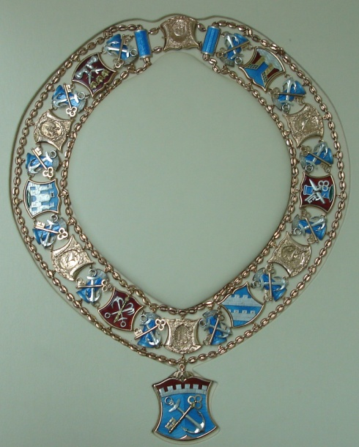
Губернатор Ленинградской области

Slide 3
Губернатор Ленинградской области
Является высшим должностным лицом Ленинградской области:
Возглавляет Правительство Ленинградской области;
Обладает правом законодательной инициативы

Slide 4
Знак Губернатора Ленинградской области
Гиперссылка

Slide 5
Губернатор Ленинградской области в своей деятельности руководствуется:
Конституцией РФ;
Федеральными законами;
Правовыми актами президента
РФ и Правительства РФ;
Уставом Ленинградской области;
Областными законами.

Slide 6
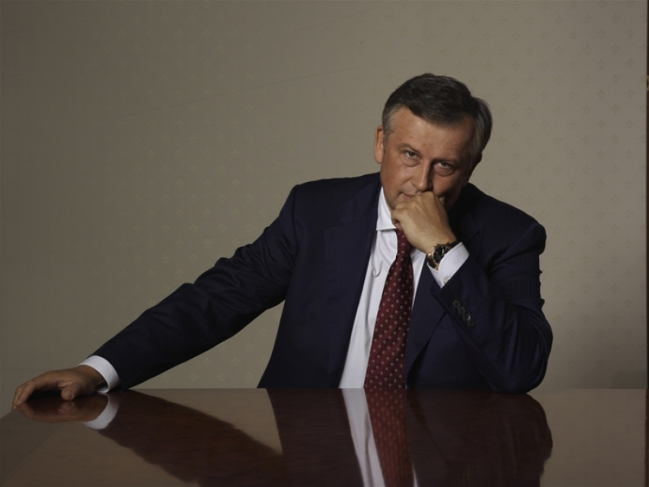
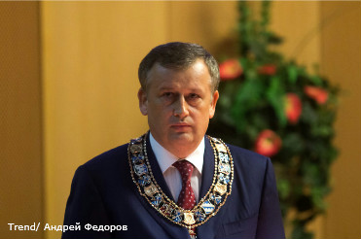
Наделяется полномочиями Законодательным собранием ЛО по представлению Президента РФ сроком на 5 лет

Slide 7
Основные полномочия Губернатора ЛО:
Представляет ЛО в отношениях с федеральными органами, органами государственной власти субъектов РФ, органами местного самоуправления
Подписывает соглашения и договоры от имени ЛО
Самостоятельно формирует Правительство ЛО и возглавляет его

Slide 8
Принимает решение об отставке Правительства ЛО и об отставке членов Правительства ЛО
Представляет на утверждение Законодательного собрания ЛО проект бюджета области и отчет о его исполнении
Участвует в работе
Законодательного собрания ЛО

Slide 9
Имеет право:
Требовать созыва внеочередного заседания Законодательного собрания ЛО
Законодательной инициативы в Законодательное собрание ЛО
Издавать распоряжения и постановления, обязательные для исполнения на территории ЛО органами государственной власти и органами МСУ

Slide 10
Губернаторы Ленинградской области:
А.С.Беляков (1991-1996 гг.)
В. П. Густов (1996-1998 гг.)
В.Н. Сердюков (1998-2012 гг.)

Slide 11
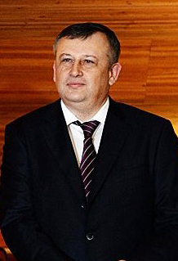
Биография
А.Ю. Дрозденко родился в1964 г. в с. Акжар Джамбульской области Казахской ССР
В 1986 году окончил Ленинградский сельскохозяйственный институт по специальности «экономика и организация сельского хозяйства».
С 1988 по 1993 г. Александр Юрьевич работал председателем Кингисеппского городского Совета народных депутатов, после чего перешёл на работу в мэрию Кингисеппского района где с 1993 по 1995 г.Александр Юрьевич успел поработать на различных должностях — от заместителя мэра и вице-мэра, до исполняющего обязанности мэра района.
В 1996 г.Александр Дрозденко был избран мэром Кингисеппского района, главой муниципального образования «Кингисеппский район». На этой должности он проработал до 2002 года

Slide 12
Распоряжения губернатора публикуются в прессе:
газета "Вести",
бюллетень"Вестник Правительства Ленинградской области" "Вестник Законодательного собрания»

Slide 13
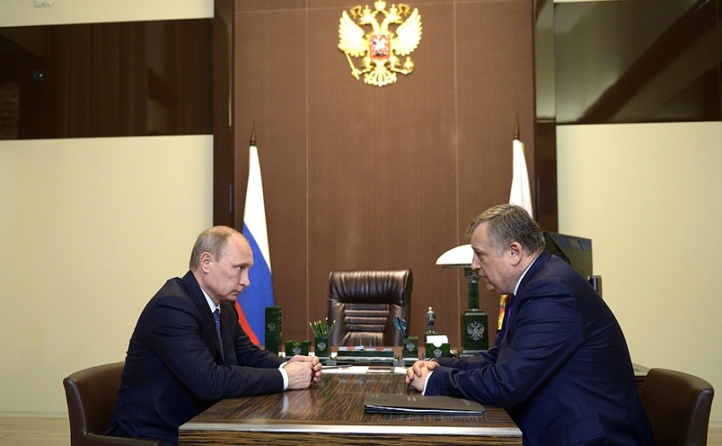
5 мая 2012 года Президент России Дмитрий Медведев внёс на рассмотрение Законодательного собрания Ленинградской области кандидатуру Александра Дрозденко для наделения его полномочиями губернатора Ленинградской области
12 мая 2012 года Законодательное Собрание Ленинградской области утвердило Александра Дрозденко на посту губернатора Ленинградской области, вступление в должность намечено на 28 мая 2012 года
12 мая 2015 года Президент России Владимир Путин подписал документы о досрочном прекращении полномочий губернатора Ленинградской области Александра Дрозденко в связи с его собственным желанием. Тем же указом назначен временно исполняющим обязанности губернатора Ленинградской области

Slide 14
Распоряжения губернатора публикуются на сайте:
e-mail: presslo@lenobl.ru volobuev@lenobl.ru
Сайт: http://serdyukov-vp.ru/
http://www.lenobl.ru
Приемная Губернатора
Телефон: (812) 710-32-59
Адрес: 191311 г.Санкт-Петербург, Суворовский пр., 67

Slide 15
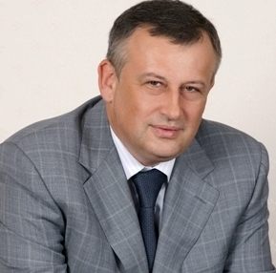
Где можно встретиться с Губернатором Ленинградской области?
Адрес: Санкт-Петербург, Суворовский пр., д.67 , индекс 191311 телефоны: (812) 274-35-63, 710-32-59
СПИСОК СОТРУДНИКОВ: АРТЕМЬЕВА Людмила Викторовна ГОРБАЧЕВА Лидия Васильевна КРАСНОБАЕВА Наталья Васильевна
ПРИЕМНАЯ ГУБЕРНАТОРА ЛЕНИНГРАДСКОЙ ОБЛАСТИ
Адрес: индекс 191311, Санкт-Петербург, Суворовский пр., д.67 , каб. 308,
Телефон 710-32-59

Slide 16
Вопросы (ответ вносится в лист контроля):
Сравните полномочия председателя правительства РФ и губернатора.
Членом каких законодательных и консультативных органов является губернатор субъекта федерации РФ?
В каком документе прописаны полномочия губернатора субъекта РФ?
В каком органе можно опротестовать постановления и распоряжения губернатора?

Slide 17
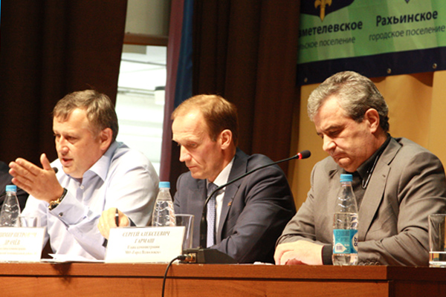
А.Ю.Дрозденко во Всеволожском районе
15 октября 2010 года губернатор Ленинградской области посетил Всеволожский район с рабочим визитом.

